Slide 1


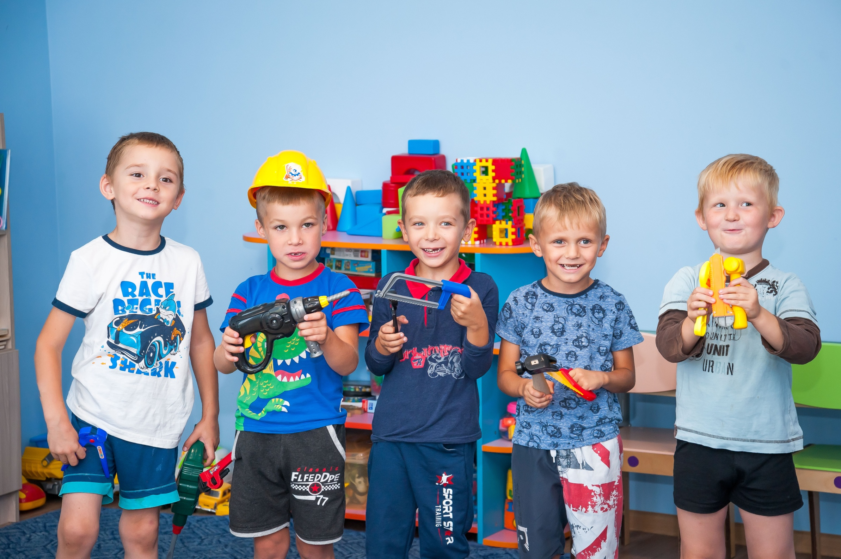

«Профориентация
как компонент
социально-коммуникативного развития дошкольников»

Slide 2
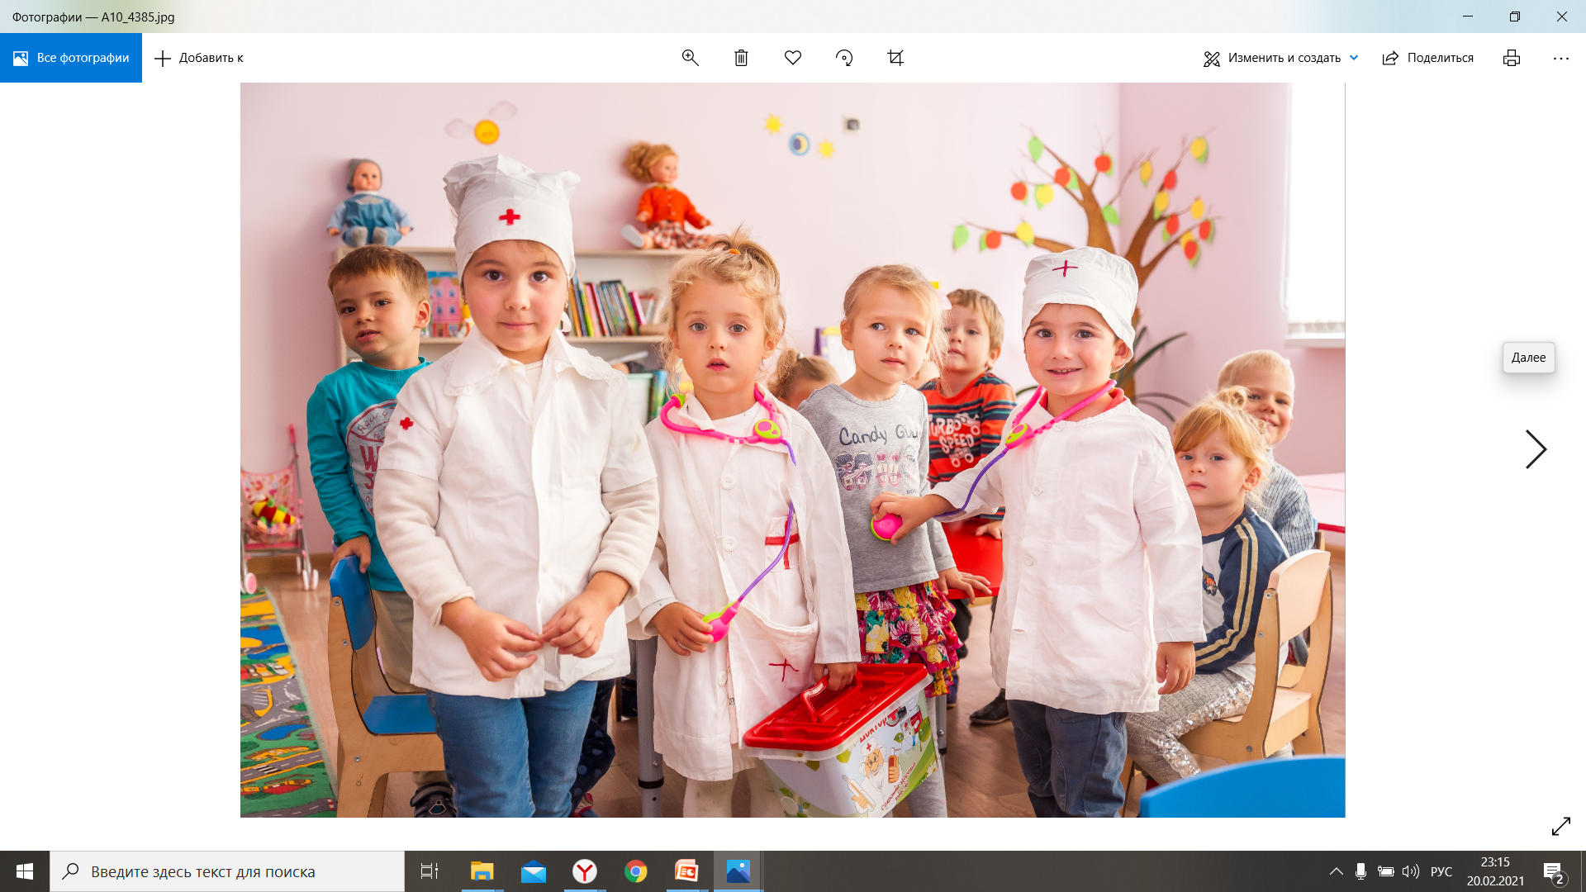
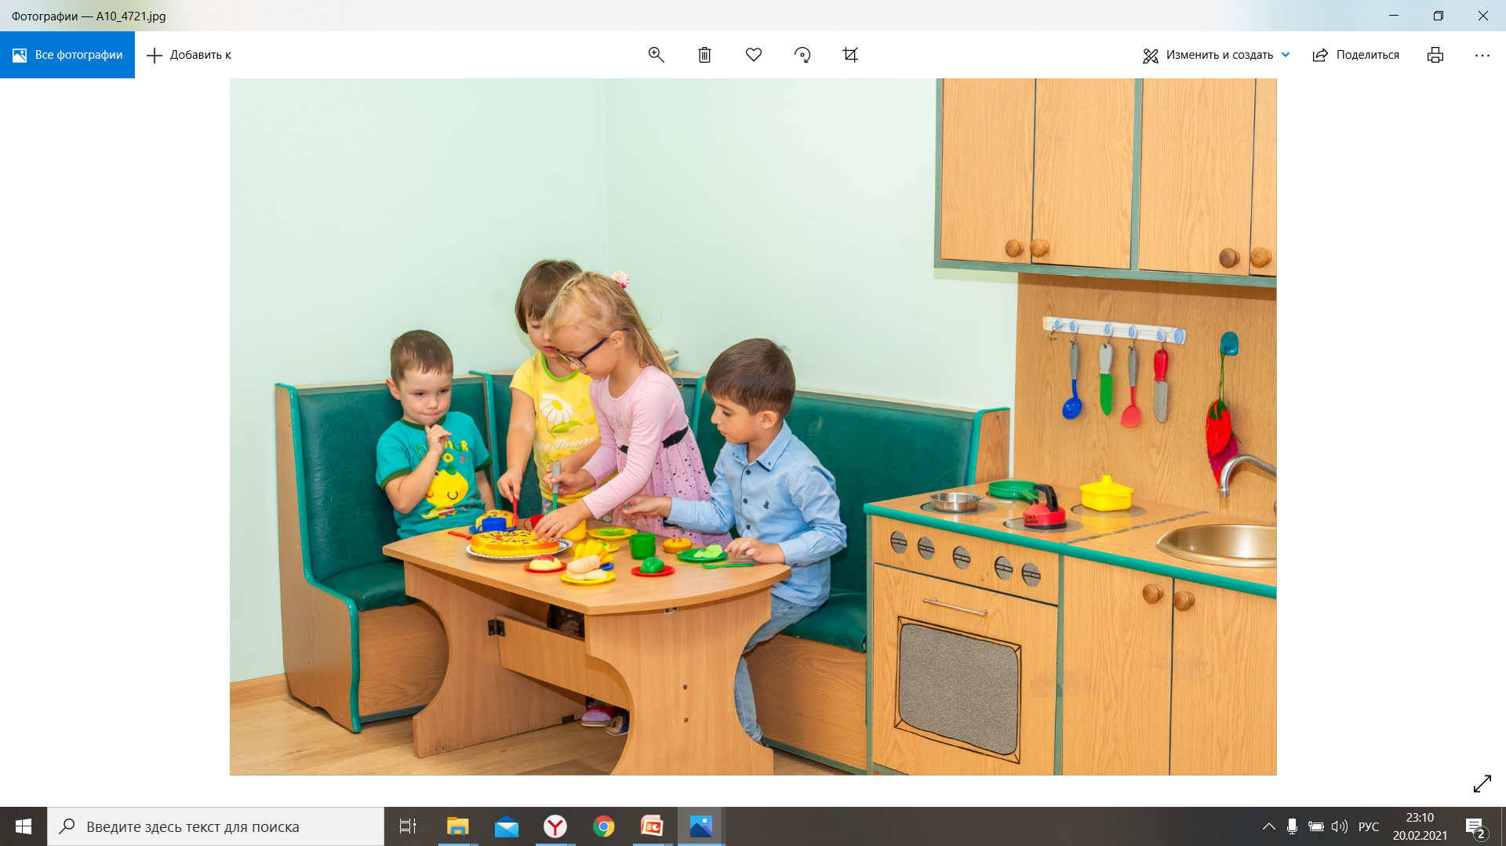
Цель профориентации:
создание условий для формирования ранних профессиональных устремлений, выделения этапов формирования представлений о профессиональной деятельности взрослых, обеспечивая тем самым свободный выбор его предстоящего жизненного пути.
Задачи профориентации:
- Познакомить воспитанников с многообразием профессий;
- Формировать конкретно-наглядные представления о существенных сторонах профессии;
- Развивать интеллектуальные и творческие возможности ребенка.

Slide 3

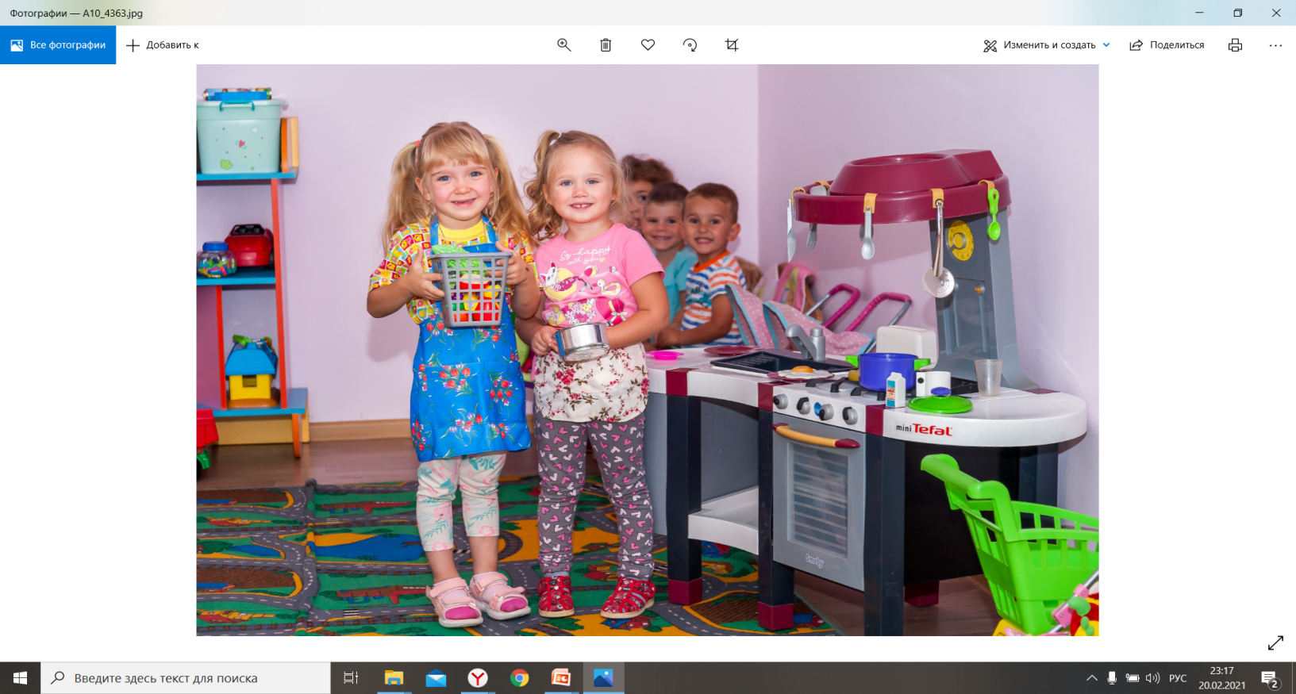
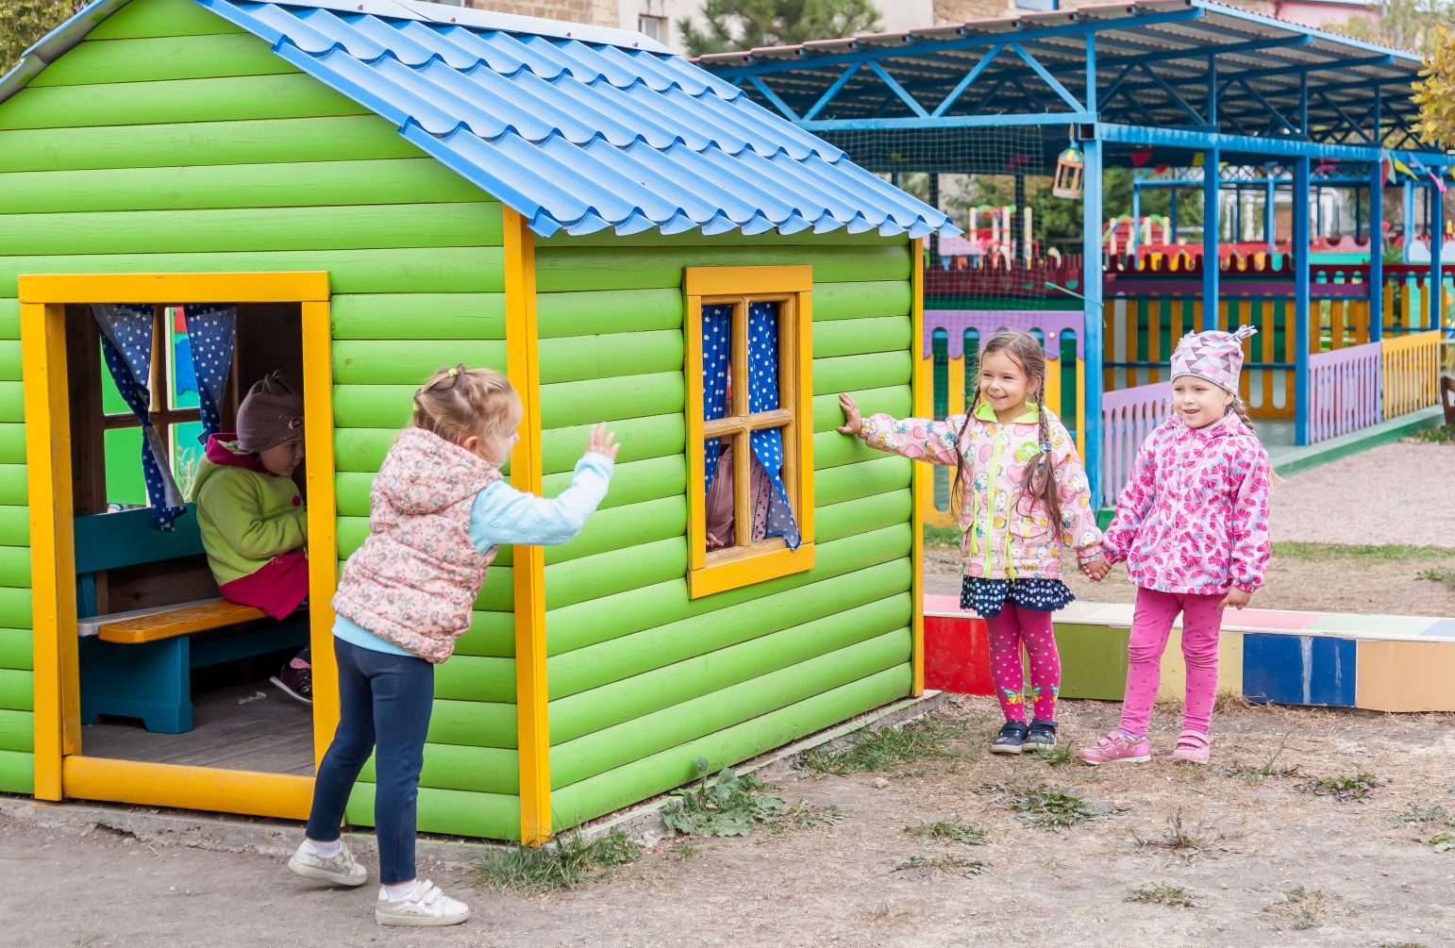
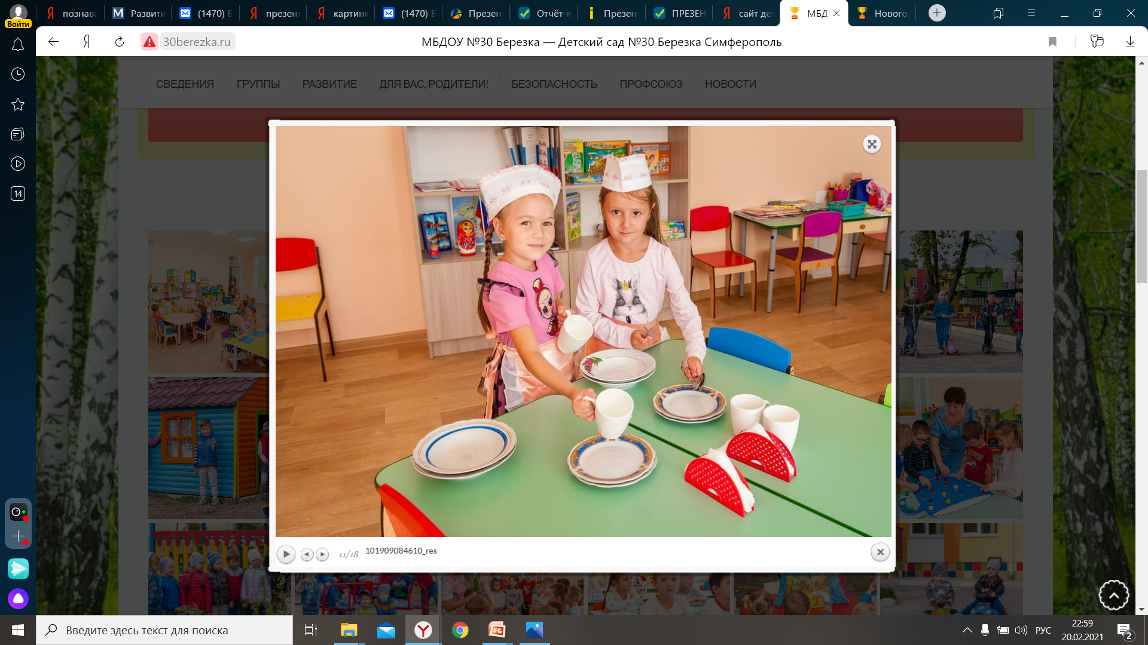
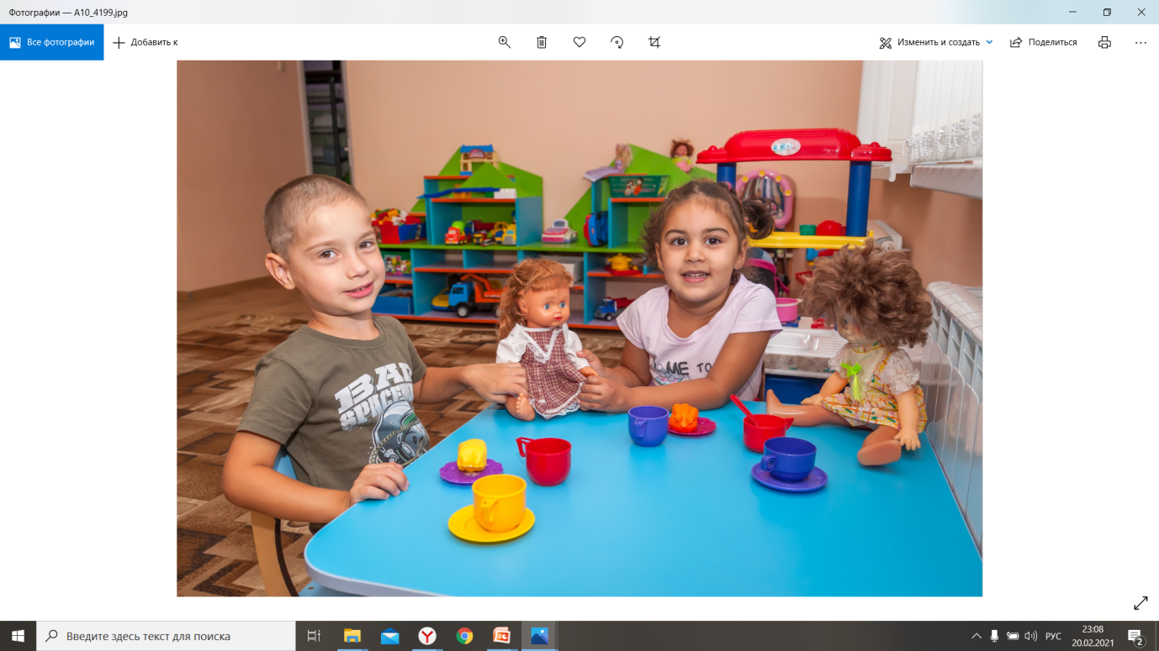

Slide 4


Направления профориентационной работы
Социальное
партнерство
Организация взаимодействия с семьей
Организация совместной деятельности воспитателя с детьми
Моделирование
развивающей среды

Slide 5

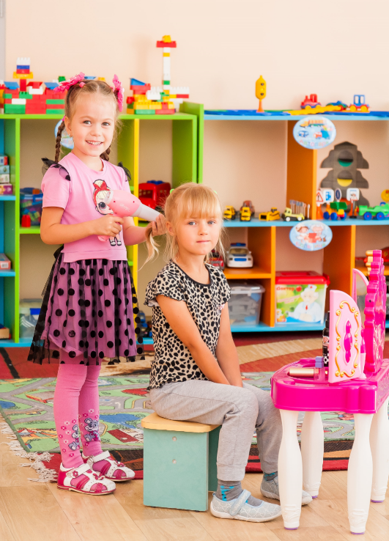
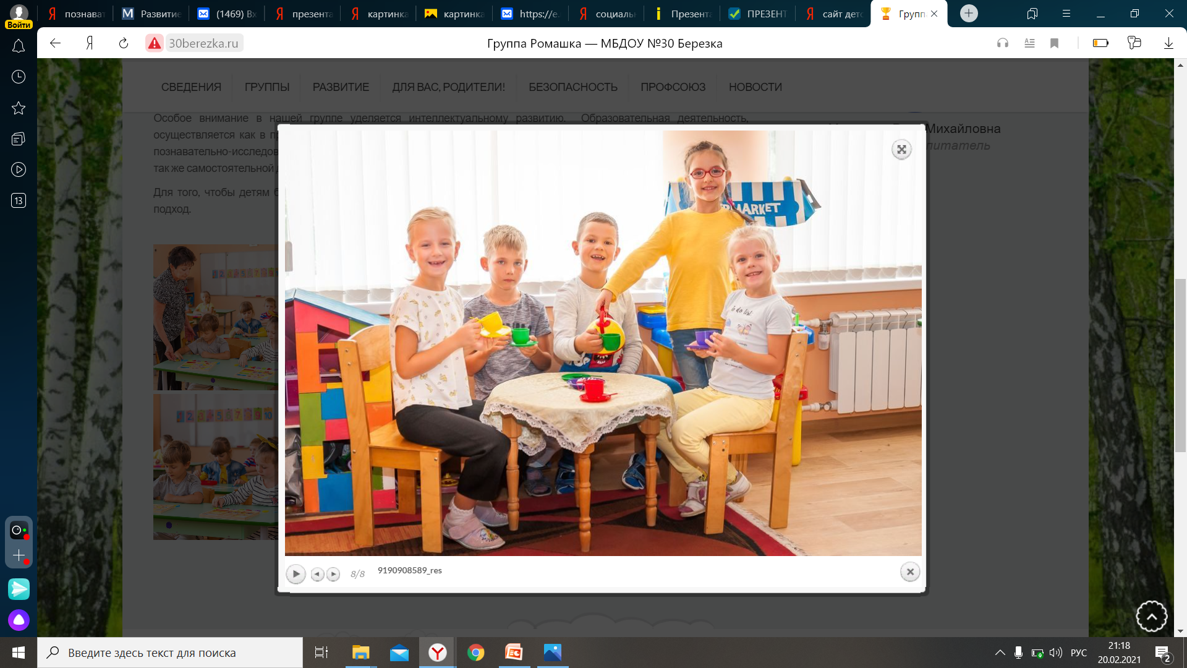

Развивающая предметно-пространственная среда (ФГОС ДО п.3.3).

Slide 6
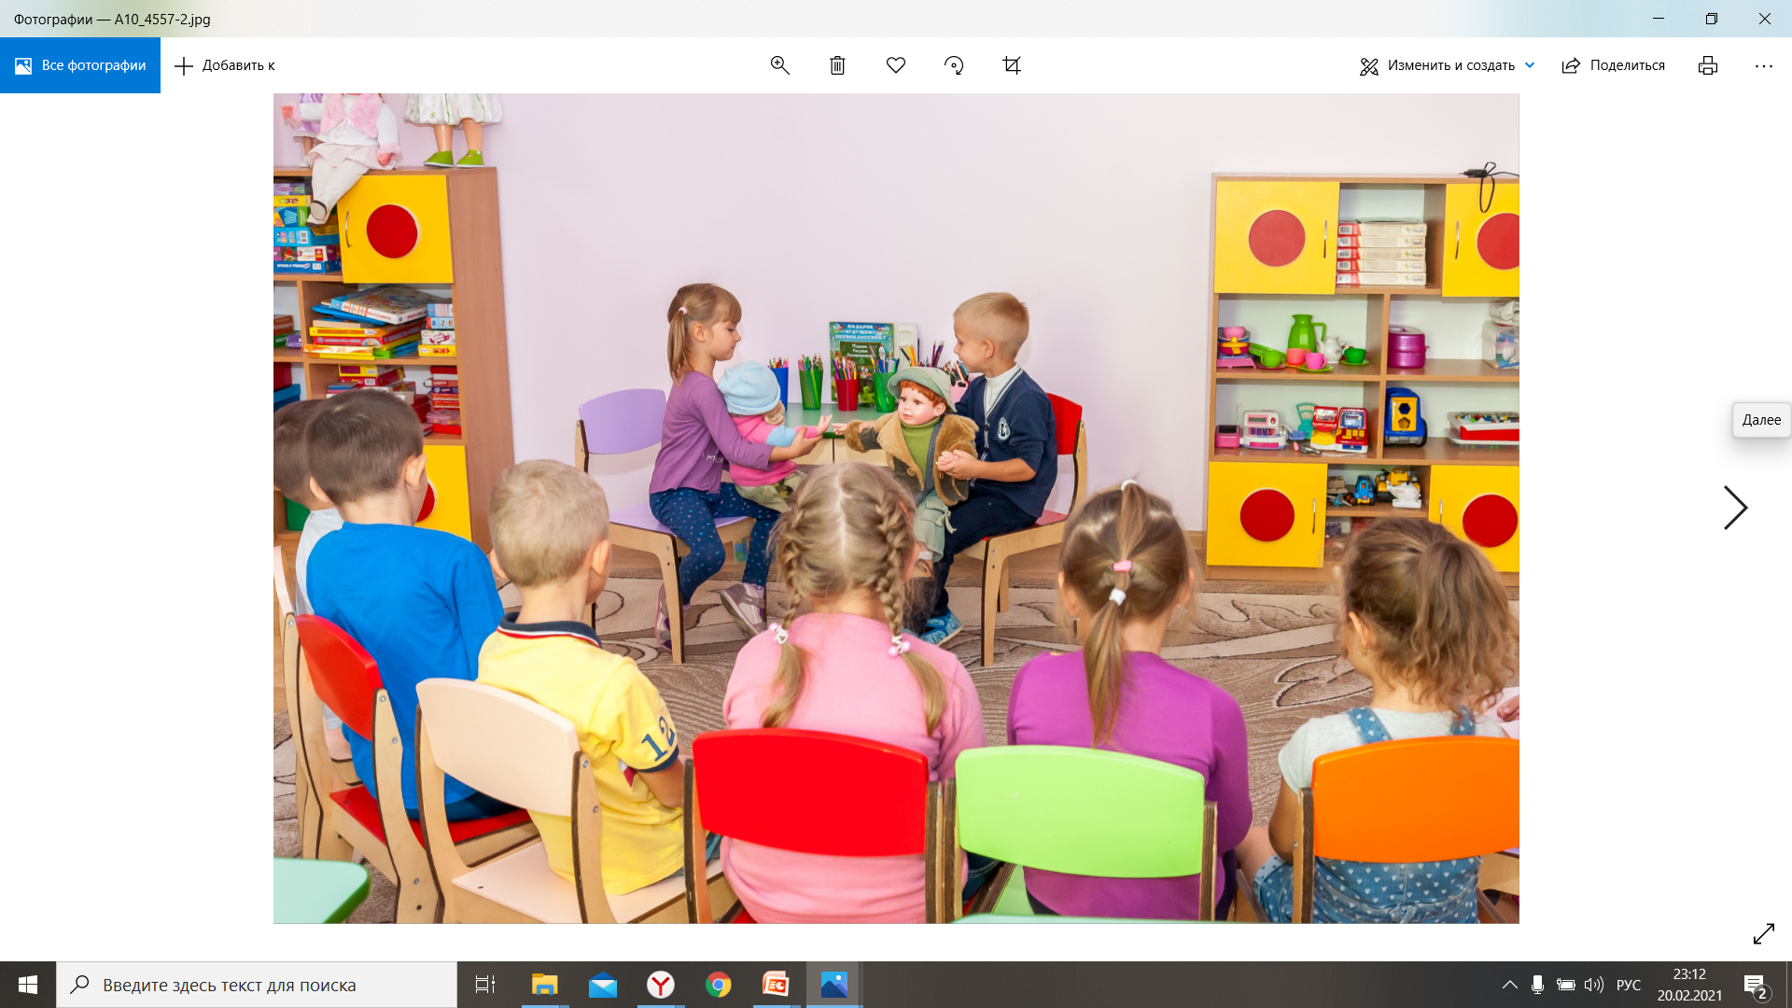

Slide 7
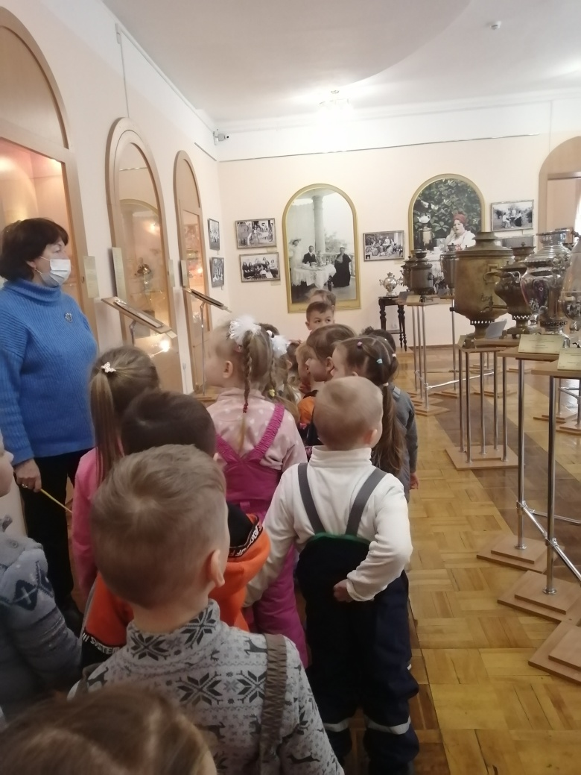
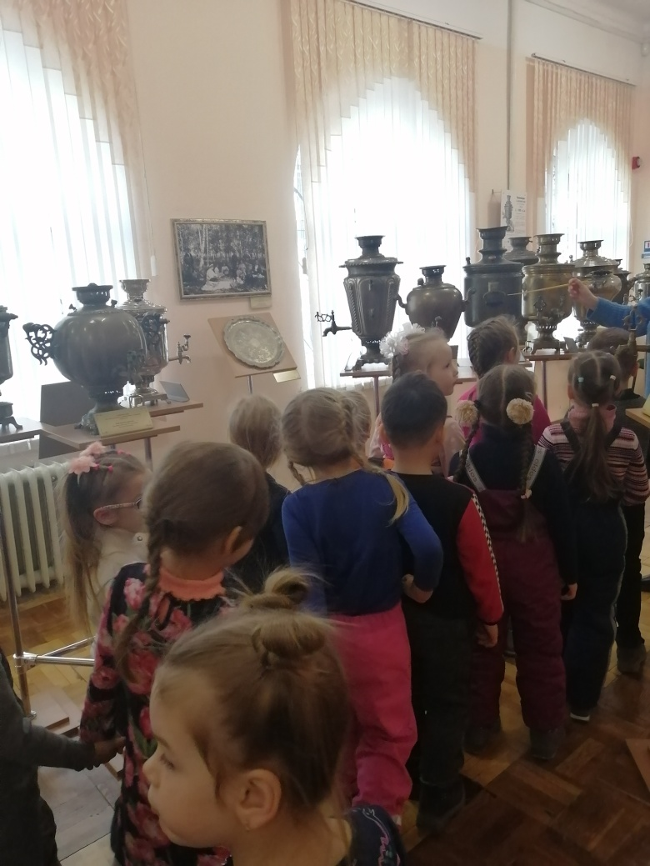
Организация экскурсий в рамках профориентации

Slide 8



СОЦИАЛЬНО-ЛИЧНОСТНОЕ РАЗВИТИЕ ВОСПИТАННИКОВ
освоение первоначальных представлений социального характера
включение детей в систему социальных отношений
формирование основ безопасности собственной жизнедеятельности
формирование предпосылок экологического сознания (безопасности окружающего мира)
формирование положительного отношения к труду

Slide 9

Результативность опыта
В МБДОУ «Детский сад №30 «Берёзка» создана инновационная РППС, позволяющая решать задачи ранней профориентации.
2. У детей сформировано эмоционально-положительное отношение к труду.
3. Выстроенное эффективное социальное партнерство Детского сада и семьи по вопросам профориентации повысило включенность родителей в образовательный процесс ДОУ
4. Разработана модель социального партнерства и сетевого взаимодействия по ранней профориентации дошкольников.

Slide 10



